Slide 1
大阪府都市基盤施設維持管理技術審議会
第１回 道路・橋梁等部会
～戦略的な維持管理の推進について～
（１）街路樹の状況
１）街路樹の現状
２) 街路樹の維持管理体制
（２）現計画の振り返りと検証
１）現計画における取り組み内容に対する評価
２）街路樹における維持管理の取組状況
2-1)点検、診断の取組状況
2-2)街路樹診断計画への対応状況
（３）課題認識・論点
大阪府都市基盤施設維持管理技術審議会 道路・橋梁等部会

Slide 2
（１）街路樹の状況
１）街路樹の現状
２) 街路樹の維持管理体制
大阪府都市基盤施設維持管理技術審議会 道路・橋梁等部会

Slide 3
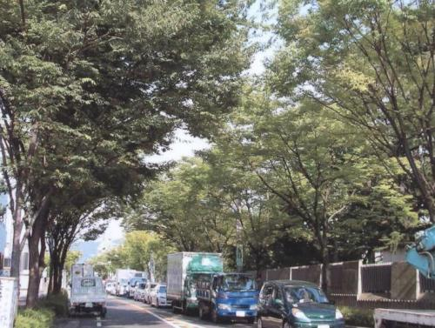
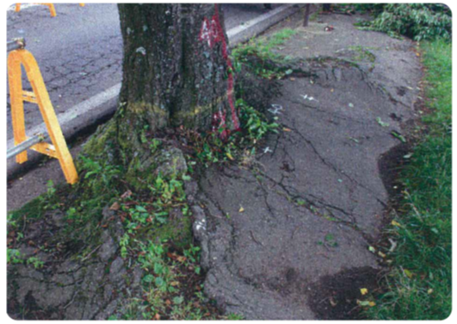
１）街路樹の現状
●管理本数（R4末時点）
・路線数：139路線（重点路線６路線、その他路線133路線）
・高木：約5万本、中木：約3万本
●現状
・街路樹の植栽は1950年代以降から高度経済成長期にかけて、都市の基盤整備と
ともに本格的に進められ、植栽年数を50年以上経過しているものが多くを占めている
・大きく成長した街路樹は、景観形成、環境保全、緑陰形成、防災などの多様な役割を果たしている
・一方、老朽化による樹勢の衰退、大径木化による根上がりの発生や無理な剪定による樹形の乱れや
木材腐朽の進行等、道路交通の安全や沿道住民の生活に影響を及ぼす状況が見受けられる
【景観形成、緑陰形成など多様な役割を果たす街路樹】
【大径木化による根上りの発生状況】

Slide 4
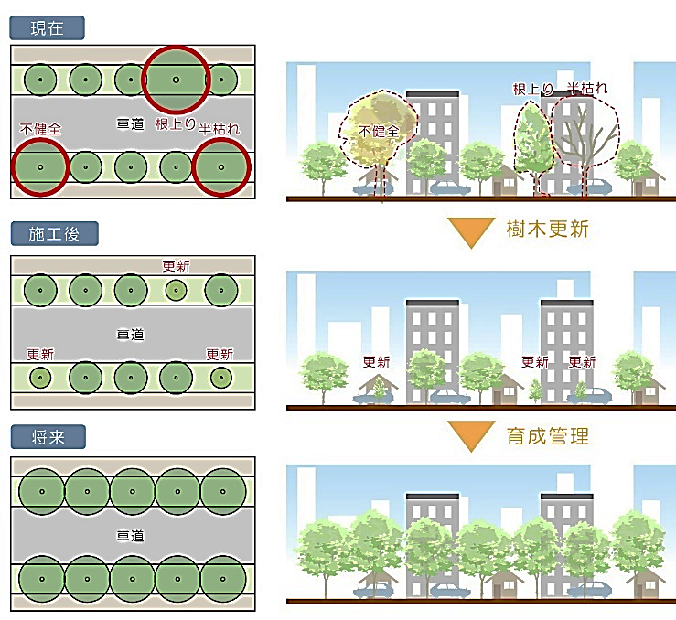
２）街路樹の維持管理体制
「都市樹木再生指針（案）（令和2年3月）」に基づく日常点検及び樹木更新の実施
１）効果的・効率的な維持管理
■街路樹点検の実施
・中高木約80,000本について、1回/5年の頻度で点検を実施
・直営点検と併せ、専門家による街路樹診断を実施
・倒木等が予見された場合は、直営や業者による迅速な対応
(剪定や伐採等)により事故を未然に防止
■維持管理の工夫
・日常のパトロールや要望を踏まえ、必要に応じて、落葉前に
剪定を行うなど取組を実施
2）計画的な維持管理
■樹木再生の考え方
・老木化した樹木の計画的な植え替え（樹木更新）
・高密度化した樹木の植栽間隔の見直し（高木の間引き）
・植栽環境が確保できない樹木の配植見直し
（狭小歩道等での樹種変更、高木を中低木に植替等）
【手法】
・維持管理（樹木点検、切返し剪定、構造的剪定）
・再整備（植栽基盤の確保、植え替え）
「老木化した樹木の植替え」のイメージ

Slide 5
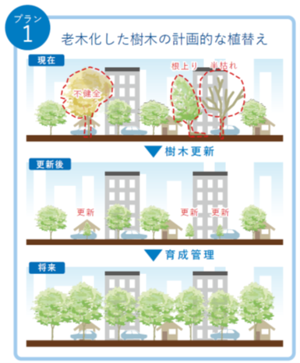
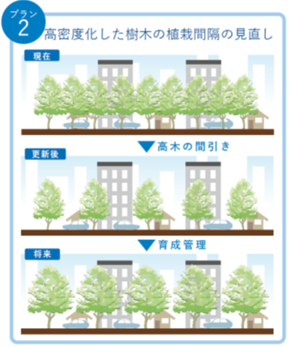
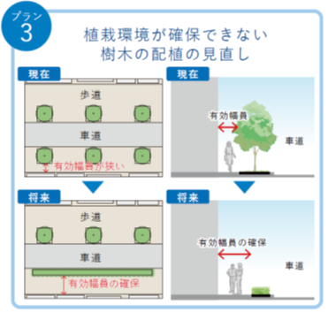
２）街路樹の維持管理体制
「都市樹木再生指針(案)(令和2年3月)」で安全安心で快適な街路・みどり空間の創出に向けたプラン
プラン１：老木化した樹木の計画的な植替え（樹木更新）
・大径木化、老木化した樹木の計画的な更新
プラン2：高密度化した樹木の植栽間隔の見直し（高木の間引き）
・樹木の間伐を行い、植栽間隔の見直しを実施
プラン３：植栽環境が確保できない樹木の配植の見直し（高木→低木、撤去）
・樹種変更、高木から低木植栽への配植の見直し、樹木の撤去

Slide 6
（２）現計画の振り返りと検証
１）街路樹における維持管理の取組状況
1-1)維持管理の状況
1-2)点検、診断の取組状況
1-3)街路樹更新状況
２）現計画における取り組み内容に対する評価
大阪府都市基盤施設維持管理技術審議会 道路・橋梁等部会

Slide 7
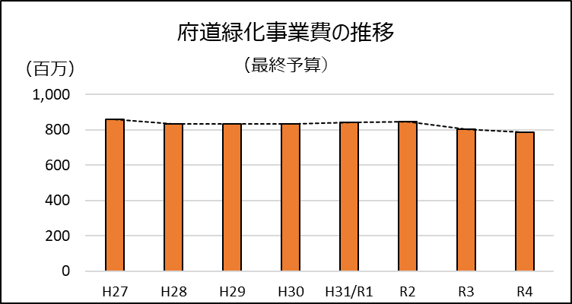
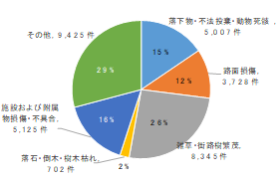
１）街路樹における維持管理の取組状況
1-1 維持管理の状況
府道緑化事業費の予算については、約８億円でほぼ横ばい
日常維持管理に関して、苦情・要望はH27～R5年にかけて道路全体で年間約4,000件で推移
要望内容、苦情内容の割合としては、雑草・街路樹繁茂に関する苦情が最も多く、全体の
約３割程度​を占める​
【府道緑化事業費の推移】
【要望内容、苦情内容の割合（H27～R5）】
落下物・不法投棄・動物死骸
その他 9,425件
5,007件
１５％
２９％
１２％
路面損傷
3,728件
施設および附属物損傷・不具合
5,125件
１６％
２６％
雑草・街路樹繁茂
8,345件
落石・倒木・樹木枯れ
702件
２％

Slide 8
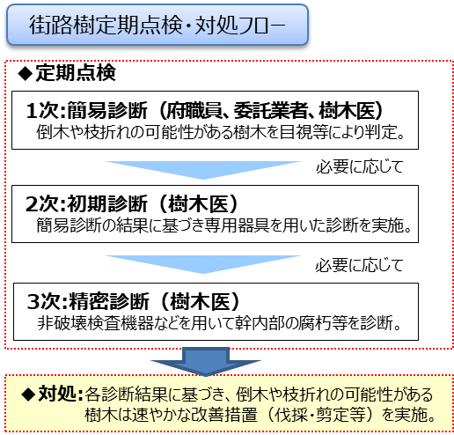
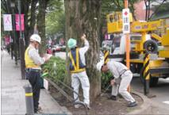
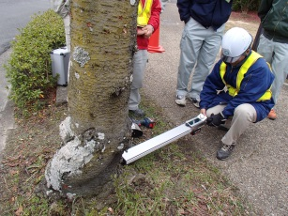
１）街路樹における維持管理の取組状況
1-2 点検・診断の取組状況
中高木約80,000本について、1回/5年の頻度で点検を実施
直営点検と併せ、専門家による街路樹診断を実施
倒木等が予見された場合、直営や業者による迅速な対応(剪定や伐採等)により事故を未然に防止
【街路樹診断の状況】
※１
※２
※１ 令和３年度 街路樹診断等マニュアル（東京都建設局）では「外観診断」
※２ 令和３年度 街路樹診断等マニュアル（東京都建設局）では「機器診断」

Slide 9
１）街路樹における維持管理の取組状況
1-2 点検・診断の取組状況
（点検状況）
●府職員、委託業者、樹木医等による簡易点検を実施
●第１期計画として、H27年度～R元年度で中高木86,000本に対する点検を実施し、
一部伐採等を行ったことから、R元年度末時点で約80,000本が点検対象
●現在、第２期計画として、R2年度から順次診断を実施中
計画（第２期）に対する進捗状況（R４年度末）⇒ 55％
（R５年度末）⇒ 81%（予定）
【第２期計画】
⇒計画的に点検を進めている
⇒今後は、簡易診断手法の妥当性、新技術を用いた点検手法の検討等が必要

Slide 10
１）街路樹における維持管理の取組状況
1-3 街路樹更新状況
（更新等の実績：R元年度～R4年度）
●点検結果に基づき、老木化による枯損、枝折れ、根上がりなどが発生し、歩行者等の安全
確保のための改善措置が必要な樹木について、撤去のうえ、以下の対応を実施
対象本数：高木3,492本（①＋②）
１）植栽を実施
・高木→高木（同種の樹木に植替え 例：ケヤキ→ケヤキ） 405本
・高木→高木（別種の樹木に植替え 例：ケヤキ→ハナミズキ）279本
・高木→低木（例：ケヤキ→シャリンバイ） 260本
・撤去のみを実施（今後、補植予定あり） 355本
計 1,299本 ①
２）歩道幅員が狭小など、撤去のみを実施
計 2,193本 ②
⇒危険木撤去等の安全対策は実施出来ているものの、樹木更新（植替え）
に十分対応出来ていない

Slide 11
２）現計画における取組み内容に対する評価
取組の観点 | 主な取組み内容 | 評価
 |  |  | 概要
①点検業務の充実 | 点検の実施 | 〇 | ・日常パトロールの実施 ・府職員による直営、委託業者、樹木医等による簡易点検の実施
②予防保全の推進とレベルアップ、 更新時期の見極め | 剪定の実施 | 〇 | 信号や交差点付近等の高木剪定、低木刈込等を実施
 | 良好な道路環境の維持 | 〇 | ごみ投棄の予防的対策のための除草等を実施
 | 樹木更新の実施 | △ | 点検結果等をもとに、優先順位を設定の上、樹木更新を実施
③日常維持管理の 着実な実践 | 日常パトロールの実施 | 〇 | 職員による日常パトロールを実施
 | 維持管理作業の実施 | 〇 | パトロール等の結果から直営作業等による維持管理を実施
 | 府民協働の取組の実施 | △ | まいど通報システムの活用
【凡例】〇：ほぼ計画通り実施 △：一部実施できていない ×：実施できていない

Slide 12
（３）課題認識・論点
大阪府都市基盤施設維持管理技術審議会 道路・橋梁等部会

Slide 13
今後の検討
論点 | 課題 | 改善の方向性 | 改善策の検討方針
目標管理水準の最適化 | ・点検方法について、さらなる効率化を 検討 ・人件費高騰、予算等により、 樹木更新に十分対応できていない | ・診断業務の効率性 の向上 ・予算の確保 | ・現診断方法の妥当性の確認 及び診断業務の効率化の検討 ・樹木更新に対する交付金の活用
点検データの 活用 | 点検データは蓄積されているものの、 管理に十分活用されていない | データ電子化等による整理 | 各データの蓄積・運用サイクルの 確立方法を整理
更新の考え方・更新フローの 充実 | ― （都市樹木再生指針により街路樹 更新の考え方等を整理済） | ― | ―
インフラDX、 新技術 | 診断業務の効率化のため、更なる新技術の活用が求められる | 新技術の導入計画 （適用可否の検討） | 実証実験等を通した導入可否の 検討等
人材育成・技術継承の推進 | 今後の職員・技術者の減少が見込まれる中での体制・技術確保が必要 | 研修等による技術力強化 | 研修等による街路樹管理に関する知識・技術を習得
地域、官民 連携 | まいど通報システムの十分な周知 | 周知による府民連携の強化 | システムの更なる周知の検討等

